Slide 1
COVID-19
Comunicado Técnico Diario
SÁBADO 14 de MARZO de 2020

Slide 2
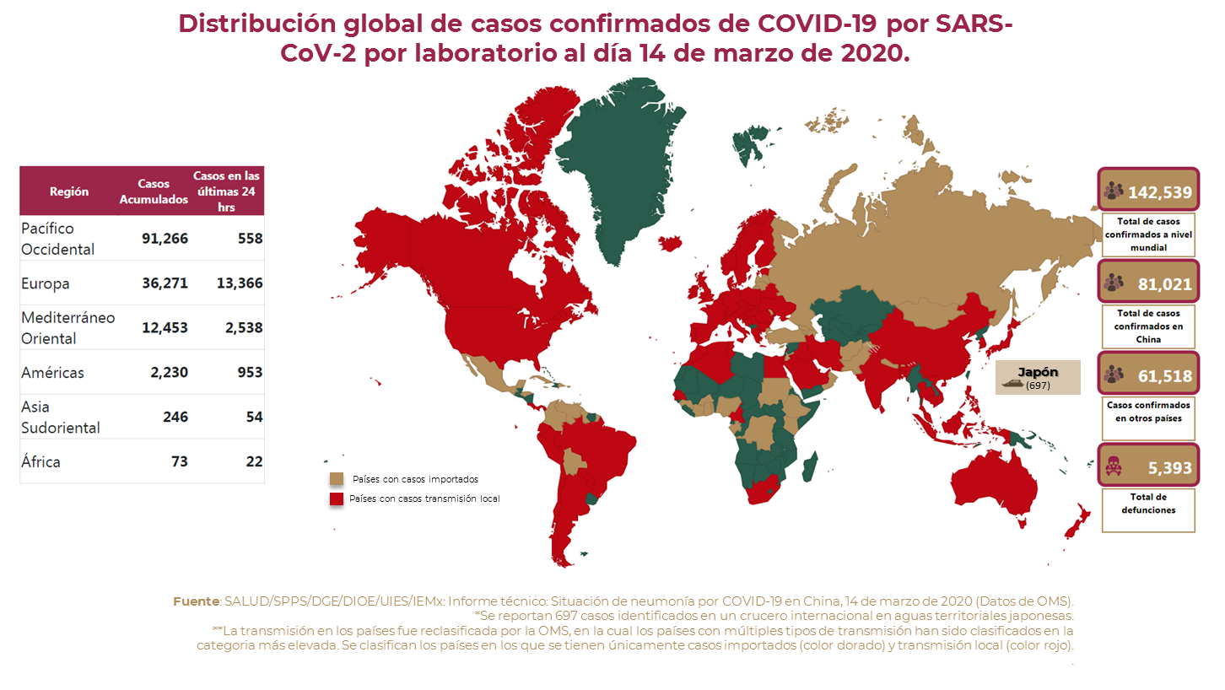
PANO INTERNACIONAL

Slide 3
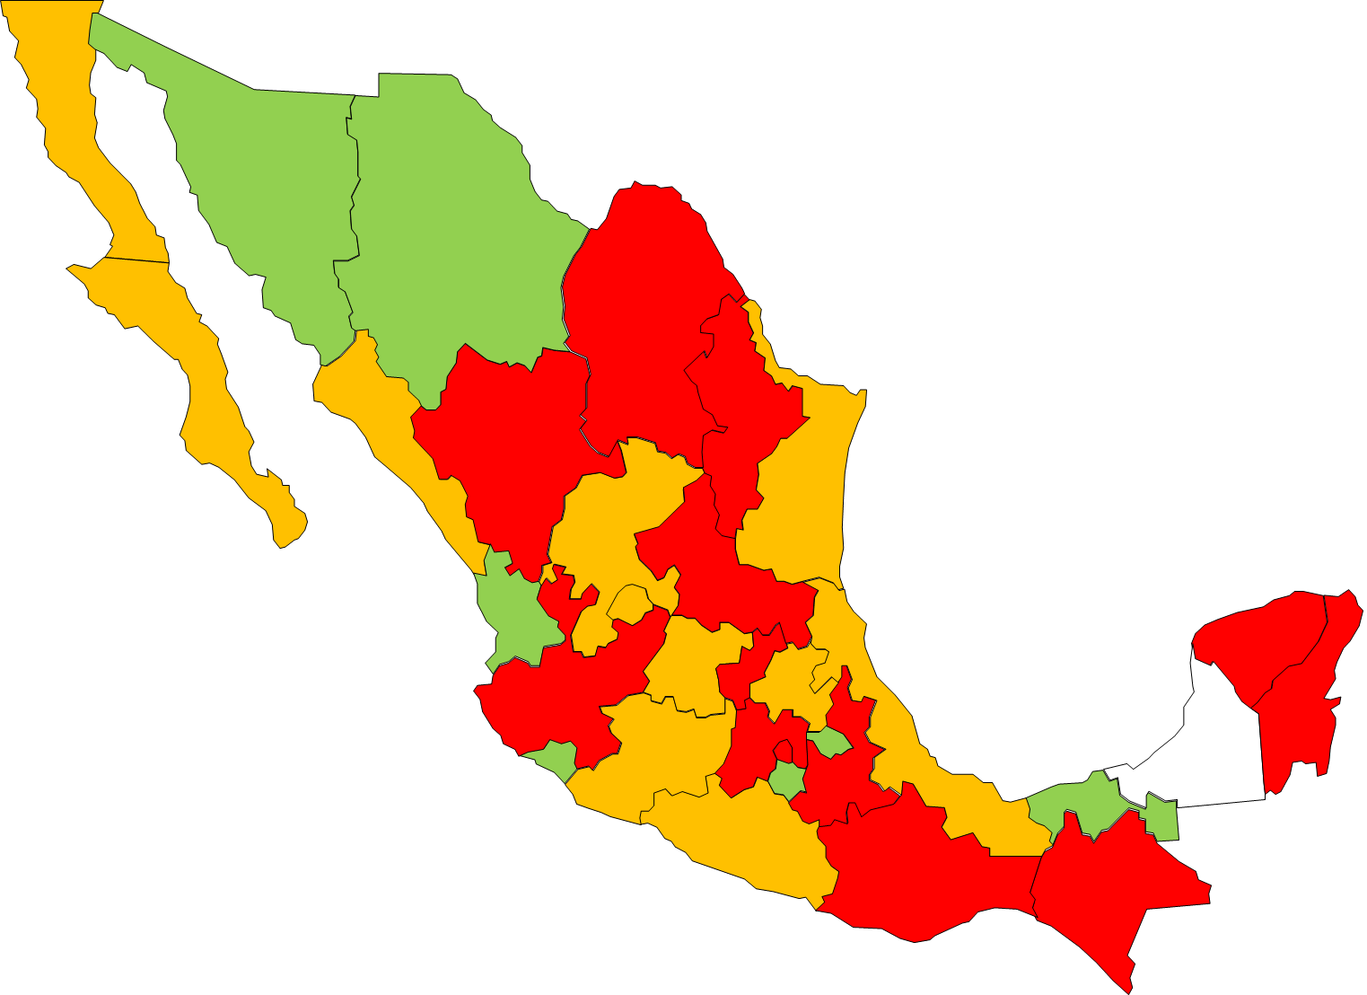



COVID-19: Panorama Nacional, al 14/03/2020
404
De los 41 casos POSITIVOS se observa:
26 son hombres (63.4%) y 15 son mujeres (36.6%).
35 ambulatorios (85%) y 6 hospitalizados, todos estables (15%).
Mediana de edad: 46 años (19-73 años).
El manejo de los casos ha sido sintomático.
*En el Estado de México (1) y Puebla (1), dos personas tuvieron resultados POSITIVOS a SARS-CoV-2, sin desarrollar signos ni síntomas hasta el momento, por que se consideran como PORTADORES.
Total de casos NEGATIVOS
155
Total de casos Sospechosos
41
Total de casos confirmados
Portador asintomático
Caso recuperado | Entidad
1 | Sinaloa
1 | EDOMX
Fuente: SSA(SPPS/DGE/DIE/InDRE/Informe técnico.COVID-19 /Mexico-14 de marzo 2020 (corte 13:00hrs)

Slide 4
NÚMERO DE CONTACTOS DE CASOS POSITIVOS A COVID-19
# CASO | ENTIDAD | NÚMERO DE CONTACTOS | SINTOMAS
 |  |  | SI | NO
1 | CHIAPAS | 5 | 0 | 5
2 | CIUDAD DE MÉXICO | 39 | 0 | 39
3 | CIUDAD DE MÉXICO | 64 | 0 | 64
4 | CIUDAD DE MÉXICO | 24 | 2 | 22
5 | CIUDAD DE MÉXICO | 5 | 0 | 5
6 | CIUDAD DE MÉXICO | 0 | 0 | 0
7 | CIUDAD DE MÉXICO | 1 | 0 | 1
8 | CIUDAD DE MÉXICO | 1 | 0 | 1
9 | CIUDAD DE MÉXICO | 1 | 0 | 1
10 | CIUDAD DE MÉXICO | 1 | 0 | 1
11 | CIUDAD DE MÉXICO | 2 | 2 | 0
12 | CIUDAD DE MÉXICO | 2 | 1 | 1
13 | CIUDAD DE MÉXICO | 0 | 0 | 0
14 | CIUDAD DE MÉXICO | 0 | 0 | 0
15 | CIUDAD DE MÉXICO | 2 | 1 | 1
16 | CIUDAD DE MÉXICO | 2 | 0 | 2
17 | CIUDAD DE MÉXICO | 1 | 0 | 1
18 | CIUDAD DE MÉXICO | 0 | 0 | 0
19 | COAHUILA | 0 | 0 | 0
20 | DURANGO | 3 | 0 | 3
21 | JALISCO | 1 | 0 | 1
22 | JALISCO | 3 | 0 | 3
23 | ESTADO DE MÉXICO* | 0 | 0 | 0
24 | ESTADO DE MÉXICO | 2 | 2 | 0
25 | ESTADO DE MÉXICO | 0 | 0 | 0
26 | NUEVO LEÓN | 21 | 0 | 21
27 | NUEVO LEÓN | 6 | 0 | 6
28 | NUEVO LEÓN | 1 | 0 | 1
29 | OAXACA | 3 | 0 | 3
30 | OAXACA | 3 | 0 | 3
31 | PUEBLA | 6 | 0 | 6
32 | PUEBLA¥ | 45 | 0 | 45
33 | PUEBLA | 5 | 0 | 5
34 | QUERETARO | 2 | 1 | 1
35 | QUERETARO | 2 | 1 | 1
36 | QUERETARO | 1 | 0 | 1
37 | QUERETARO | 3 | 0 | 3
38 | QUINTANA ROO | 3 | 0 | 3
39 | SAN LUIS POTOSÍ | 3 | 0 | 3
40 | SINALOA* | 0 | 0 | 0
41 | YUCATÁN | 3 | 0 | 3
Total |  | 266 | 10 | 256
* Pacientes recuperado
¥ Pacientes asintomático
Fecha: 14/03/2020
Hora:13 hrs
COVID-19: Seguimiento de contactos al 14/03/2020
Fuente: SSA(SPPS/DGE/DIE/InDRE/Informe técnico. COVID-19 /Mexico-14 de marzo 2020 (corte 13:00hrs)

Slide 5
RESPUESTA
ESCENARIO 1
ESCENARIO 2
ESCENARIO 3
IMPORTACIÓN
DISPERSIÓN COMUNITARIA
EPIDÉMICO
Casos Importados
Transmisión 2º Generación
Brotes familiares
Transmisión 3º Generación y superior
Brotes comunitarios
Brotes Regionales
Dispersión Nacional
Casos Estimados: Docenas
Leves: 80%
Graves: 14%
Muy Graves: 6%
Casos Estimados: Cientos
Leves: 80%
Graves: 14%
Muy Graves: 6%
Casos Estimados: Miles
Leves: 80%
Graves: 14%
Muy Graves: 6%

Slide 6
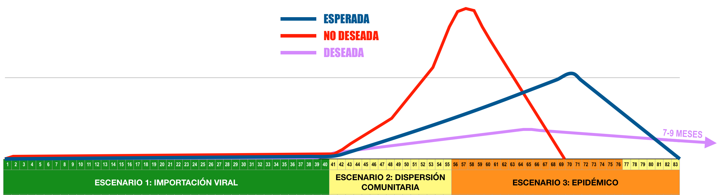
RESPUESTA

Slide 7
INTERVENCIONES DE PREVENCION Y CONTROL EN LOS DIFERENTES ESCENARIOS DE COVID-19
Qué, Donde y Cuando: Se aplica por Localidad o Municipio, en su caso Entidad Federativa
SANA DISTANCIA
ESCENARIOS | 1: Importación Viral | 2: Dispersión Comunitaria | 3: Epidémico
 | Decenas de casos | Cientos de casos | Miles de casos
Saludo entre personas | Ninguna restricción | No saludar de beso ni abrazo | No saludar de beso ni abrazo
Espacios Publicos Cerrados (Teatros, Estadios, Cines, etc) | No necesario | Suspensión de eventos ante brotes | Suspensión de eventos ante brotes
Espacios Públicos Abiertos (Plazas, Parques, Playas, etc) | No necesario | Suspensión de eventos ante brotes | Suspensión de eventos ante brotes
Escuelas, Preparatorias y Universidades | Difusión de mensajes preventivos | Filtro Escolar | Suspensión de clases en escuelas con brotes activos
Lugar de Trabajo | Difusión de mensajes preventivos | Filtro Sanitario | Suspensión de actividades en centros laborales con brotes activos

Slide 8
COVID-19
Comunicado Técnico Diario
SÁBADO 14 de MARZO de 2020

